Slide 1

媒介传播史沿革
吴雨璇 谭皓月

Slide 2
02
从一辆自行车，进入半个世纪的生活史
以“研究问题—史料证据—口述经验—影像表达”构成完整研究路径。
01
02
03
04
主题选取
史料分析
深度访谈
AI漫剧创作
为什么选择自行车？
从自行车广告看改革开放50年
报重建 1978—2026 年间自行车与人民生活的变迁线索
从代际记忆中辨认宏观叙事与真实生活的距离。
把史料转化为漫剧
研究主线
一件商品的变化 → 一种媒介的变化 → 一代人的生活变化

Slide 3
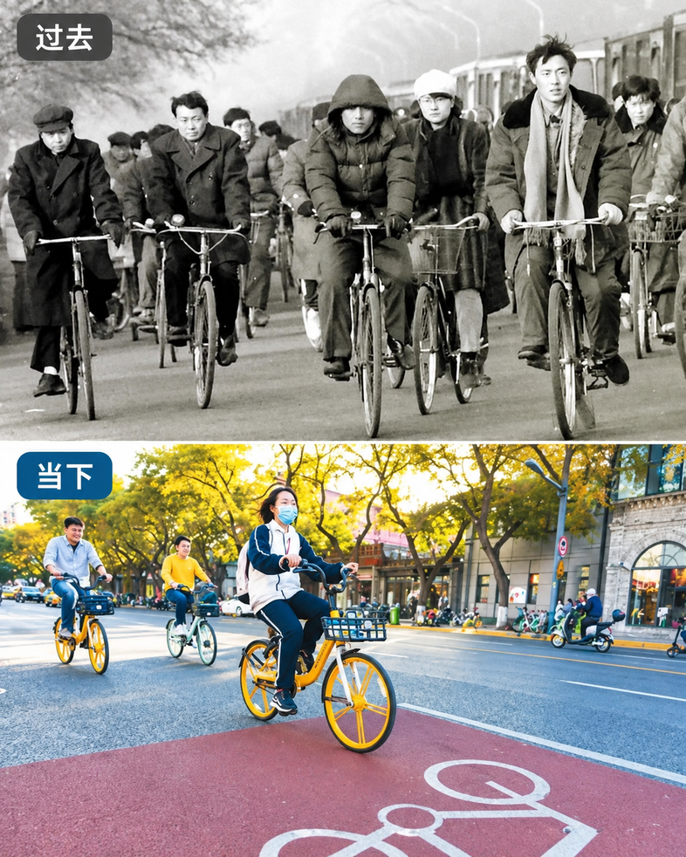
PART 01 · 主题选取
03
为什么选择自行车？
一件日常物品，如何连接商品、广告与家庭生活的变化？
研究缘起
自行车并不只是交通工具。它曾是稀缺的耐用消费品，也曾是家庭成家与日常照料的重要物件；今天，它又与共享出行、即时配送和专业骑行并存。
01
商品变迁
从“拥有一辆很了不起”到“扫码就能骑”
02
广告变迁
从报刊与橱窗，到电视、门店与移动平台
03
生活变迁
从全家共用，到按年龄、用途与兴趣分化
核心问题：
车的变化，如何折射消费观念、媒介环境与家庭生活？

Slide 4
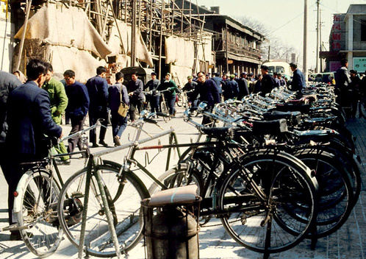
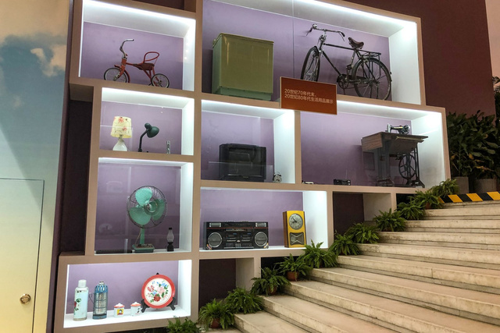
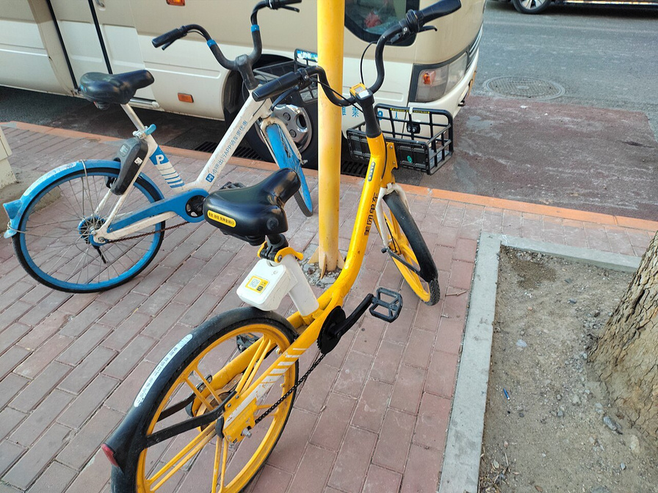
媒介史课程 · 研究方法专题
史料分析
以二手资料调查法为主的研究路径
核心目标：
通过报刊、政策、品牌资料、街景影像与实物图像，
重建 1978—2026 年间自行车与人民生活的变迁线索。
1.说明为什么采用二手资料调查法
2.展示主要史料来源及图片来源标注
3.总结史料分析如何支撑研究的专业性
本专题重点

Slide 5
PART 01 · 研究方法
02
为什么采用二手资料调查法？
本研究以二手资料为主，原因不是“省事”，而是研究对象本身具有长时段、跨媒介、跨生活场景的特点。
时间跨度长
可追溯性强
互证能力高
研究覆盖 1978—2026 年，单靠当代采访无法完整还原各时期的街景、广告制度、车型结构与消费语境。
同期报刊、政策文件、品牌资料和城市影像能够提供可核对的时间锚点，避免只凭印象讲“时代感”。
文字材料说明制度和话语，图像材料呈现街景与物件，回顾性研究补充解释，三者结合更适合构建可靠结论。
具体操作流程
01
资料搜集
02
分期整理
03
来源评级
04
交叉核验
05
研究转化
报刊 / 政策 / 品牌 / 图像 / 展陈
按产品形态、广告媒介、生活空间共同变化分期
区分直接证据、辅助证据与结构参考
用多种来源相互印证，排除误写与误认
提炼结论，并为访谈提纲与AI漫剧提供依据
方法关键：分期、核验、互证、来源意识
二手资料不是简单“搜资料”，而是按照史料学和媒介史研究的方式进行筛选与解释。

Slide 6
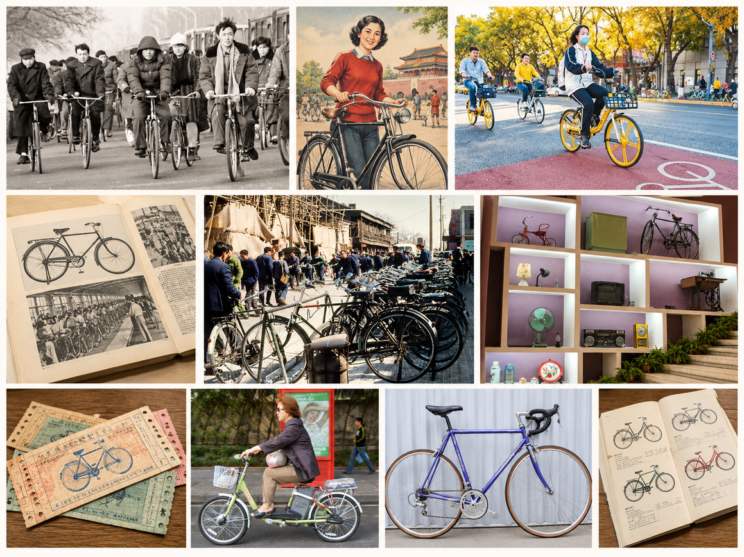
PART 02 · 史料来源
03
二手资料的来源结构与核验标准
所有材料均按“能否直接作为事实依据”进行区分，避免把参考图或后期回忆误写成历史事实。
A类：同期报刊与政策资料
如《人民日报》1980《自行车何以出口困难》、1985《自行车供销正在向买方市场过渡》、2017 共享单车指导意见。用于建立时间节点与制度背景。
B类：品牌与行业资料
如捷安特中国企业时间线、商务部电动自行车发展资料。用于辅助理解品牌进入、产业变化与产品分化。
C类：街景影像与实物图像
如 Wikimedia Commons 的北京街头、自行车、家庭展陈与共享单车照片。用于提取服装、车体结构、建筑、城市设施和日常物件。
D类：回顾性研究与展陈材料
如人民网回顾、自行车票口述史、展陈影像。用于补充记忆与解释，但不直接代替同期证据。

Slide 7

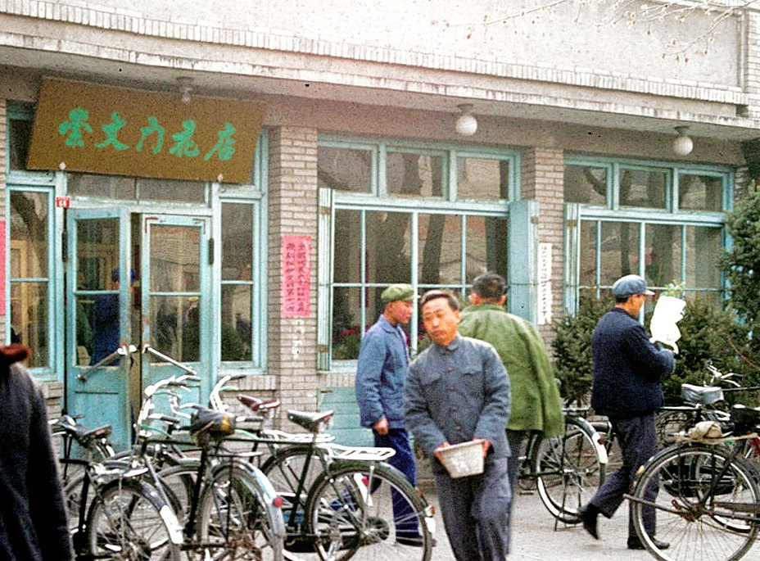
史料分析 / 二手资料调查
03
阶段一｜改革开放初期（1978—1985）
研究焦点：自行车仍是重要耐用品，但供给方式逐渐松动；研究不能把整个1980年代概括成不变的“票证时代”。
1978年3月：北京街头自行车与竹脚手架
1978年3月：北京生活服务网点前的自行车
S23 | Wikimedia Commons | 摄影 LBM1948 | CC BY-SA 4.0
S24 | Wikimedia Commons | 同组1978年北京城市生活影像
S03
《自行车何以出口困难》
S04
《自行车供销正在向买方市场过渡》
《人民日报》1980-01-02｜同期期刊报道：质量、设计与出口结构
《人民日报》1985-11-25｜记录部分地区供销关系变化
本阶段结论
照片显示自行车高度嵌入城市日常；报刊揭示从供给约束到市场变化的过程。

Slide 8
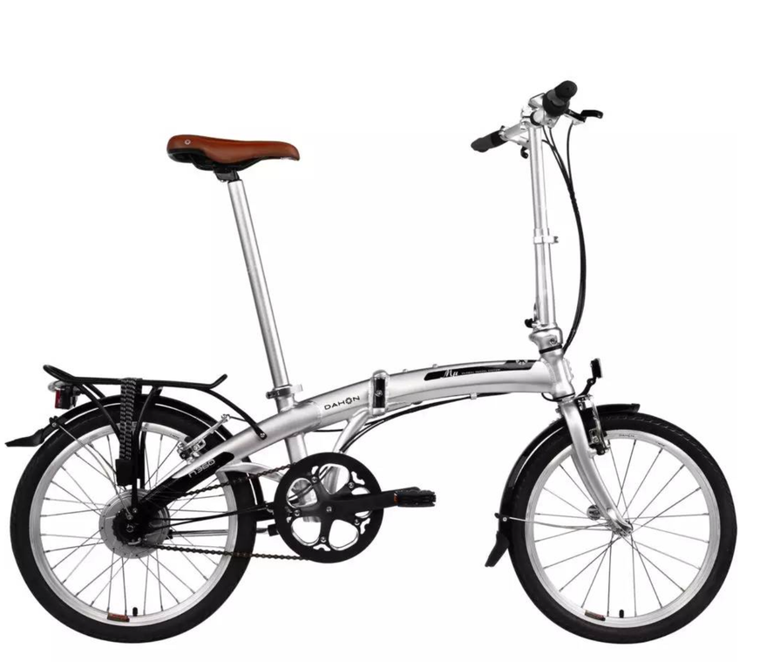
史料分析 / 二手资料调查
04
阶段二｜1998年前后：品牌转型与市场竞争
研究焦点：以1998、1999年同期报刊为主，结合后期企业回顾，辨认市场转型与运动化消费的证据。
1998年前后：新车型、新竞争、新用途
1998｜北京自行车国际博览会
《北京自行车的方向》｜《北京日报》1998-06-13，第5版。记载北京出现自行车俱乐部，爱好者自行组装价值数千元的运动自行车。
1999｜专业装备技术分层
《自行车运动需要什么》｜《人民日报》1999-12-01，第8版。报道国产专业赛事装备与欧美先进装备仍有差距，并讨论碳纤维、钛合金等材料。
1994—1999｜传统企业承压
2007年广州自行车工业访谈回顾：五羊曾开发10/18/21速山地车，后在1994—1999年遭遇销售压力。属于事后行业访谈，不是1998同期报道。
证据链结论｜1998年前后，自行车由单一耐用品向多车型、多用途消费分化；传统名牌承压与国产产品改良并存。

Slide 9
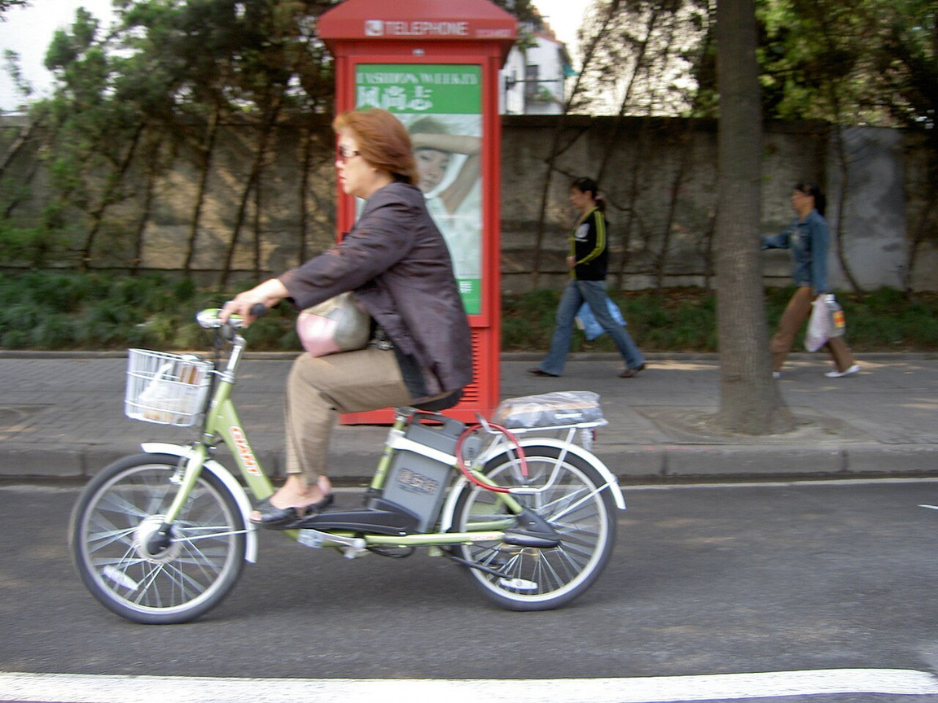
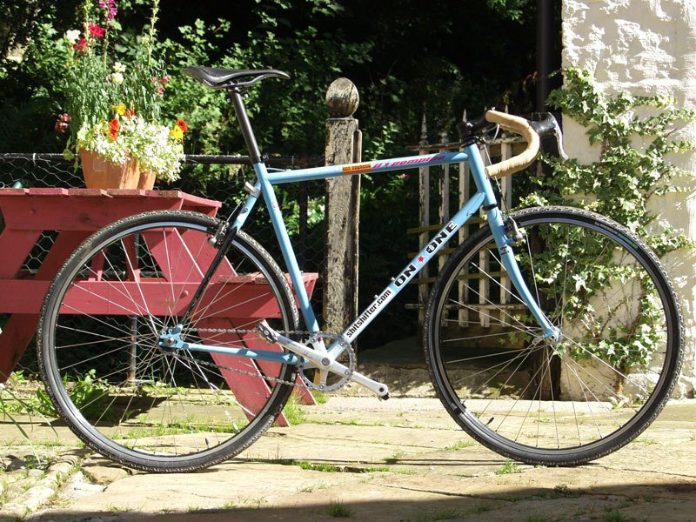
史料分析 / 二手资料调查
05
阶段三｜2010年前后：电动化与青年骑行文化
研究焦点：城市骑行出现两条并行方向——提高通勤效率的电动车，以及强调个性与社群的机械自行车。
2007年10月：中国城市道路上的电动自行车
2009年9月：固定齿轮自行车结构照片
S26 | Wikimedia Commons | 摄影 Andrew Gatt | CC BY 2.0
拍摄时间是2007年，作为2010年前后电动化趋势的邻近年代证据。
S27 | Wikimedia Commons | 摄影 Tom Jankowski | CC BY 2.0
拍摄地为加拿大，只用于车型结构，不作为广州街头实拍证据。
S14
《死飞单车广州街头一车难求》
S13
《电动自行车在争议中提速》
《广州日报》经和讯网转载｜2010-03-23｜反映青年骑行品类流行
人民网｜2008-01-03｜记录电动车普及与管理争议
本阶段结论
电动化与运动化不是先后替代关系，而是围绕不同需求并行发展。

Slide 10
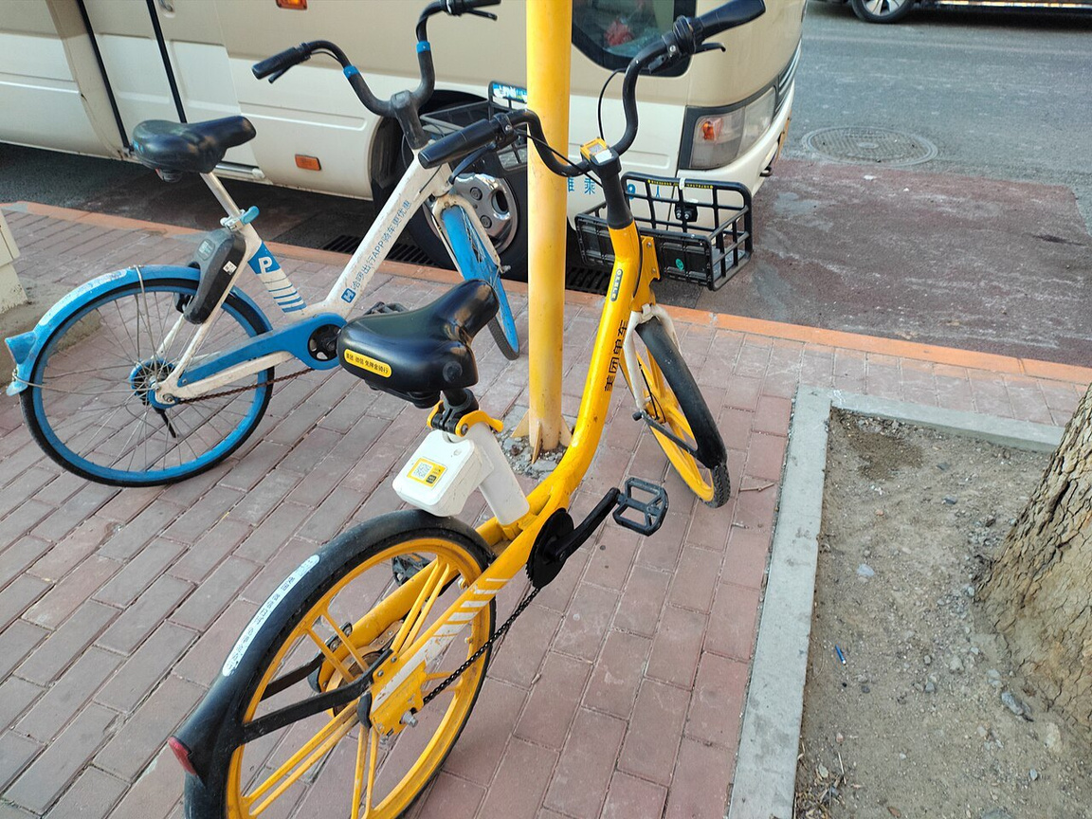
史料分析 / 二手资料调查
06
阶段四｜2026年当下：使用权、劳动与骑行消费
研究焦点：不能把2016年之后概括为“只有共享单车”；共享出行、配送与专业骑行共同构成当代图景。
2025—2026文字证据
S17
骑行热带动自行车消费升级
新华网｜2025-03-23
S19
电动自行车安全技术规范新标准解读
中国政府网｜2025-02
S21
共享单车运营与治理信息
北京市交通委员会｜2025-10-31
S22
骑行消费新场景
2024年1月24日：北京街头共享单车
新华网四川频道｜2026-10-19
S29 | Wikimedia Commons | 摄影 CNHowey | CC0
注意：这是2024年实景，作为2026年前后的最近期图像参考，不称2026年拍摄。
特别说明：2026年“当下”是分析时点，而非所有图片的拍摄日期；资料来源日期均单独标注。
本阶段结论
自行车从“拥有”拓展为“使用服务”，同时保留劳动工具与专业消费多重角色。

Slide 11
史料分析 / 二手资料调查
07
四阶段对照：每个结论都能回溯到具体证据
把报刊事件时间、图像时间、材料类型与研究结论分栏呈现，避免“有图但对不上年代、有文字但没有来源”。
历史节点
同期/近同期文字证据
图像时间与性质
经过限定的研究认识
1978—1985
S03 1980报刊；S04 1985报刊
S23/S24：1978北京街景，真实同期影像
珍贵耐用品与供销变化并存。
1998前后
1998《北京日报》骑行俱乐部；1999《人民日报》器材报道
此阶段以同期报刊文字证据为主
新车型与运动骑行兴起；传统品牌面临转型
2010前后
S13 2008电动车报道；S14 2010死飞报道
S26：2007中国电动车；S27：2009国外车型结构
电动化通勤与青年骑行文化并行。
2026当下
S17/S19 2025；S21 2025；S22 2026
S29：2024北京共享单车，邻近年代实拍
共享、劳动与专业骑行共同存在。
核心标准：年份明确、来源明确、材料用途明确；时间不足以对应时，主动说明限制。

Slide 12
史料分析 / 二手资料调查
08
资料来源索引｜课程汇报可复核的史料清单
S03
人民日报（1980-01-02）
S22
新华网四川频道（2026-10-19）
《自行车何以出口困难》
《骑行消费新场景》
S04
人民日报（1985-11-25）
S23/S24
Wikimedia Commons（1978-03）
《自行车供销正在向买方市场过渡》
北京街景照片
S09
捷安特中国（企业资料）
S26/S27
Wikimedia Commons（2007/2009）
品牌发展时间线
电动自行车街景/固定齿轮结构
S10
人民日报（1998-08-12）
S28/S29
Wikimedia Commons（2014/2024）
《掉队的名牌——“永久”自行车》
山地车结构/北京共享单车
S13
人民网（2008-01-03）
《电动自行车在争议中提速》
1998—2000年前后：新增可复核证据
S14
广州日报/和讯网（2010-03-23）
01
1998-06-13｜《北京日报》第5版
《死飞单车广州街头一车难求》
《北京自行车的方向》：1998年北京自行车博览会、骑行俱乐部、爱好者自行组装运动自行车。
来源性质：原报内容由2017年《人民周刊·自行车的前世今生》回顾引录；原版报纸扫描待核。
S17
新华网（2025-03-23）
02
1999-12-01｜《人民日报》第8版
《骑行热带动自行车消费升级》
《自行车运动需要什么——中旅杯迎回归自行车赛采访札记》：报道专业器材技术差距及不同赛事车型。
来源性质：同期报刊全文可查：cn.govopendata.com/renminribao/1999/12/01/8/
S19
中国政府网（2025-02）
03
1993-04-11｜《北京日报》第2版
电动自行车新标准解读
《时装化——自行车需求新特点》：报道北京市场山地车、变速车及中高档车型需求。
来源性质：早期市场背景；由2017年《人民周刊》回顾引录。
S21
北京市交通委员会（2025-10-31）
04
2007-01-18｜广州自行车产业回顾
共享单车治理信息
五羊自行车厂技术人员回忆开发10/18/21速变速运动及山地车、1994—1999年陷入经营困难。
来源性质：后期访谈资料，支持国内品牌也在升级与转型，不是1998原版报道。

Slide 13
PART 03 · 深度访谈
07
三代人的自行车记忆：历史如何进入家庭？
跨代际口述补足报刊与行业材料难以呈现的生活细节；以下为整理稿中的记忆线索。
受访者A
受访者B
受访者C
50年代代表
70年代代表
50年代代表
“那时候一家有一辆车就了不起了。”
“以前的自行车像头牛一样。”
“买车要靠票，品牌更多靠口碑。”
结婚初期生活用品有限；自行车后来逐步添置，承担上班、买菜、看电影与接送孩子等任务。
从全家共用的28英寸永久牌，到26、24、22英寸及儿童车，车辆逐渐按年龄与用途细分。
回忆1978年前后在供销社购买永久牌，需要票证、积蓄约半年；具体年份与细节仍需核实。
家庭积蓄 · 日常照料 · 实用消费
车型细分 · 审美变化 · 儿童专用化
票证购买 · 熟人传播 · 门店认知
方法说明：口述史呈现的是个人与家庭记忆；原话、年份、价格、品牌及儿童车归属须经回访或实物材料再次确认。

Slide 14
PART 03 · 深度访谈
08
访谈发现：宏观叙事与普通家庭生活之间的距离
口述材料不是对宏观史料的简单重复，而是帮助我们辨认“社会变化如何被具体生活经验接住”。
“三转一响”等时代记忆具有代表性，但不等于每个家庭都能在结婚时一次性拥有。受访者的家庭用品是在婚后逐步添置的。
研究认识：不要把消费理想直接当作普遍生活事实。
01
消费理想 ≠ 家庭现实
02
广告接触 ≠ 购买决定
受访者记不清具体广告，购买更依赖熟人介绍、票证机会、耐用性判断与门店展示。
研究认识：广告存在、被接触、影响决策，是三个不同问题。
03
自行车从全家共用的28英寸车，逐渐扩展为儿童车、轻便车、变速车；之后又与摩托车、电动车和汽车并存。
研究认识：车辆变化折射消费能力、劳动分工与交通选择。
家庭角色持续分化
宏观史料告诉我们社会发生了什么变化；口述访谈让我们理解这些变化如何被普通人感知、使用和记住。

Slide 15

PART 04 · AI漫剧创作
09
故事设定：让一辆自行车穿过三代人的生活（陈建国-陈卫-陈星）
以陈建国家庭为叙事主线，把宏观时代变化落在购车、成家、成长与出行选择上。
叙事结构-倒叙
01
序幕｜当下
孙辈扫码骑共享单车，爷爷想起年轻时骑二八大杠接亲。
第一幕｜1980年前后
陈建国靠自行车票买到凤凰二八，骑车接亲李秀兰。“三转一响”和自行车票，讲的是计划经济年代自行车作为“结婚必备”的家庭分量。
02
03
第二幕｜1998年前后
年陈卫骑车上高中，羡慕同学的变速车。自行车从“家庭大件”变成“少年梦想”，讲的是90年代物质丰富和消费选择变多。
04
第三幕｜2011年前后
陈卫加入骑行队，遇到沈知夏，从“骑车上学”变成“骑车健身、社交、恋爱”。自行车不再是刚需，而是一种生活方式和文化
创作核心
05
第四幕｜回到2026
陈卫开新能源车下班，路边遇到父亲陈建国带着儿子陈星骑车买菜回家。陈星喊“妈”，沈知夏探头说“好呀，我们一起回家”。三代车轮同框，完成代际循环。
用车轮转动做年代转场，让同一件物品连接家庭记忆与社会变化。

Slide 16
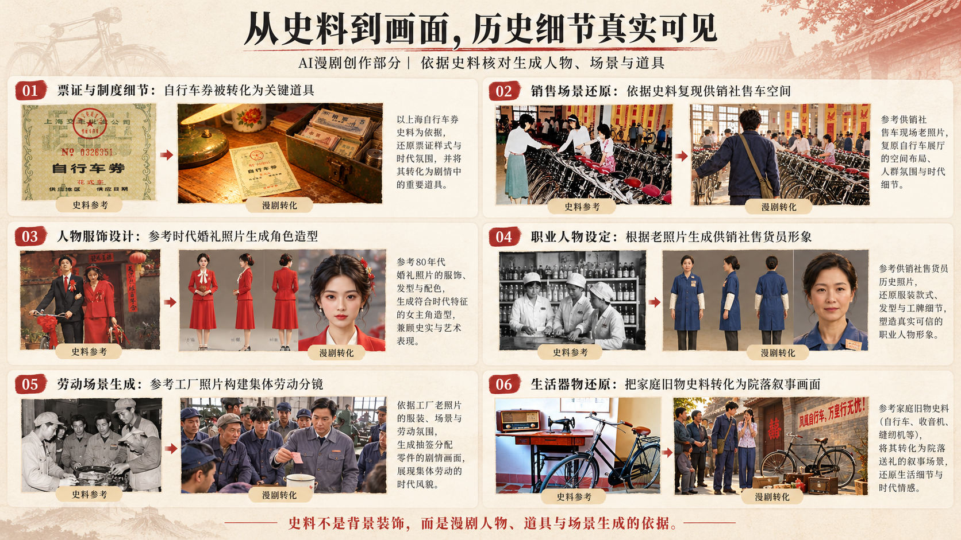
PART 04 · AI漫剧创作
10
01
媒介史课程 · 课程项目汇报

Slide 17
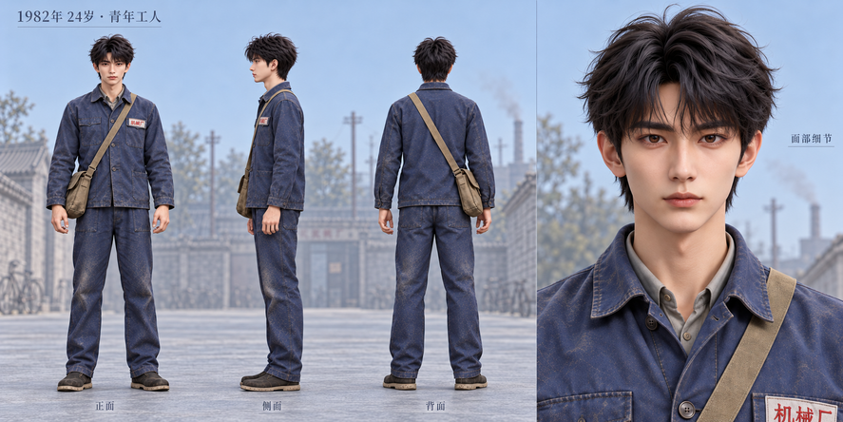

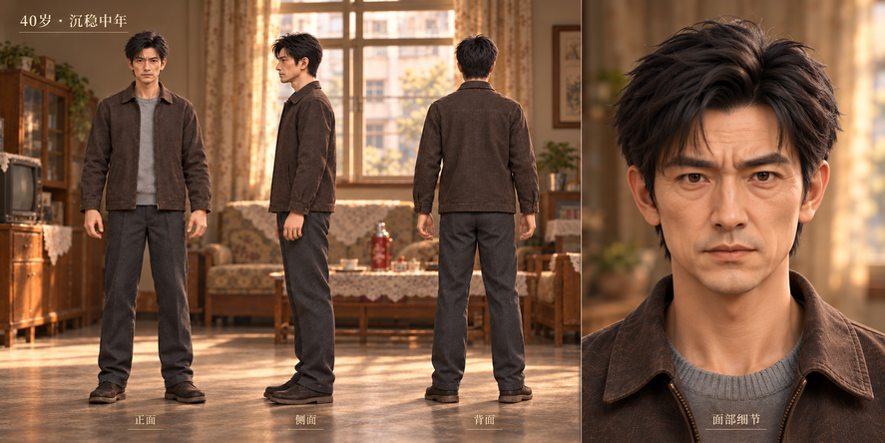
PART 04 · AI漫剧创作
11
角色设定与分镜：让人物跨年代保持连续
三视图负责锁定外形，分镜负责组织动作；同一人物的年龄、服装与生活空间随年代变化。
分镜控制的重点
• 先锁定人物外形与年代服装
• 再确认自行车结构、道具与场景
• 通过景别、动作和车轮转场保持叙事连贯
制作难点：AI画面需要反复校正人物一致性、车型结构、广告文字与年代物件；生成结果不能自动视为史料。

Slide 18
结语
一辆自行车，
不只是交通工具。
它曾是家庭积蓄与成家愿望，
后来成为速度、审美与个性的表达，
今天又同时承载共享服务、平台劳动与专业骑行。
从史料到访谈，再到AI漫剧，
我们尝试让时代变化重新进入具体的人与生活。
感谢聆听
《单车转三代，一轮转光阴》

